Slide 1

PERANCANGAN DAN IMPLEMENTASI SISTEM BASIS DATA INTERAKTIF UNTUK INFORMASI SEKOLAH MENENGAH DI INDONESIA
GROUP 4

Slide 2

Latar Belakang
Dalam era digital saat ini, kebutuhan akan informasi yang cepat, akurat, dan terintegrasi menjadi sangat penting di berbagai sektor, termasuk pendidikan. Pendidikan merupakan pilar utama dalam pembangunan bangsa, dan sekolah menengah memegang peran vital sebagai jembatan antara pendidikan dasar dan pendidikan tinggi. Sayangnya, data sekolah di Indonesia masih tersebar di berbagai sumber dan belum terintegrasi secara optimal, sehingga menyulitkan proses analisis maupun pengambilan keputusan berbasis data.
Melalui pemanfaatan teknologi basis data dan aplikasi digital, data mentah seperti file CSV dari Kementerian Pendidikan dapat diolah menjadi informasi yang lebih terstruktur dan bermanfaat. Untuk menjawab tantangan tersebut, dibangunlah sebuah sistem aplikasi pengelolaan data sekolah menengah yang mampu menyimpan, mencari, dan memvisualisasikan data secara efisien. Sistem ini diharapkan dapat mendukung pembuatan kebijakan pendidikan yang lebih tepat, terarah, dan berbasis bukti nyata.

Slide 3


Deskripsi Aplikasi
Aplikasi yang kami kembangkan merupakan sistem basis data interaktif yang dirancang untuk mengelola dan menyajikan informasi mengenai sekolah menengah di Indonesia. Sistem ini memanfaatkan Oracle APEXsebagai platform pengembangan antarmuka aplikasi berbasis web, sementara data intinya bersumber dari file CSV yang berisi ribuan entri sekolah menengah — mencakup jenjang SMA, SMK, dan sederajat — dari berbagai provinsi di Indonesia.
Dalam proses implementasinya, data dari file CSV di parsing ke dalam sistem basis data relasional. Setiap sekolah diidentifikasi berdasarkan atribut-atribut penting seperti nama sekolah, NPSN (Nomor Pokok Sekolah Nasional), status (negeri/swasta), akreditasi, jumlah siswa laki-laki dan perempuan, serta lokasi geografis (provinsi, kota/kabupaten, dan alamat lengkap). Struktur basis data dirancang dengan mempertimbangkan efisiensi penyimpanan dan kemudahan dalam proses pencarian (query), pelaporan, dan visualisasi data.

Slide 4



Tujuan Penelitian
Membuat sistem basis data yang menyimpan data sekolah menengah di Indonesia secara terstruktur.
Menyediakan platform yang dapat digunakan untuk mengakses informasi sekolah dengan cepat dan akurat.
Menyederhanakan proses analisis data pendidikan menengah untuk keperluan pengambilan keputusan dan penelitian.
Meningkatkan efisiensi dalam pengelolaan data pendidikan yang berskala besar.

Slide 5


Manfaat penelitian
Bagi Pemerintah: Membantu dalam perencanaan dan evaluasi kebijakan pendidikan berbasis data aktual.
Bagi Sekolah: Menjadi sarana untuk memverifikasi dan mempublikasikan informasi institusi mereka.
Bagi Peneliti dan Akademisi: Menyediakan sumber data yang kredibel untuk keperluan penelitian dan analisis.
Bagi Masyarakat Umum: Memudahkan pencarian informasi sekolah berdasarkan lokasi, status, dan akreditasi.

Slide 6
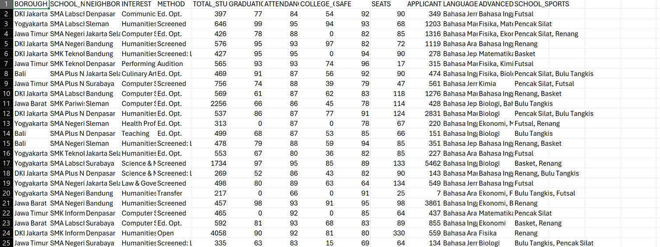
Dataset
Jumlah Baris (Data Sekolah): 427
Jumlah Kolom: 15
Nama Kolom:
BOROUGH – Wilayah administratif (misal: DKI Jakarta, Jawa Timur)
SCHOOL_NAME – Nama sekolah
NEIGHBORHOOD – Nama wilayah atau kecamatan
INTEREST – Program minat atau jurusan
METHOD – Metode seleksi masuk
TOTAL_STUDENTS – Jumlah total siswa
GRADUATION_RATE – Persentase kelulusan
ATTENDANCE_RATE – Persentase kehadiran
COLLEGE_CAREER_RATE – Persentase lanjut kuliah atau karier
SAFE – Skor persepsi keamanan
SEATS – Jumlah kursi atau daya tampung
APPLICANTS – Jumlah pendaftar
LANGUAGE_CLASSES – Bahasa asing yang diajarkan
ADVANCED_PLACEMENT_COURSES – Mata pelajaran tingkat lanjut (AP)
SCHOOL_SPORTS – Jenis olahraga yang tersedia

Slide 7
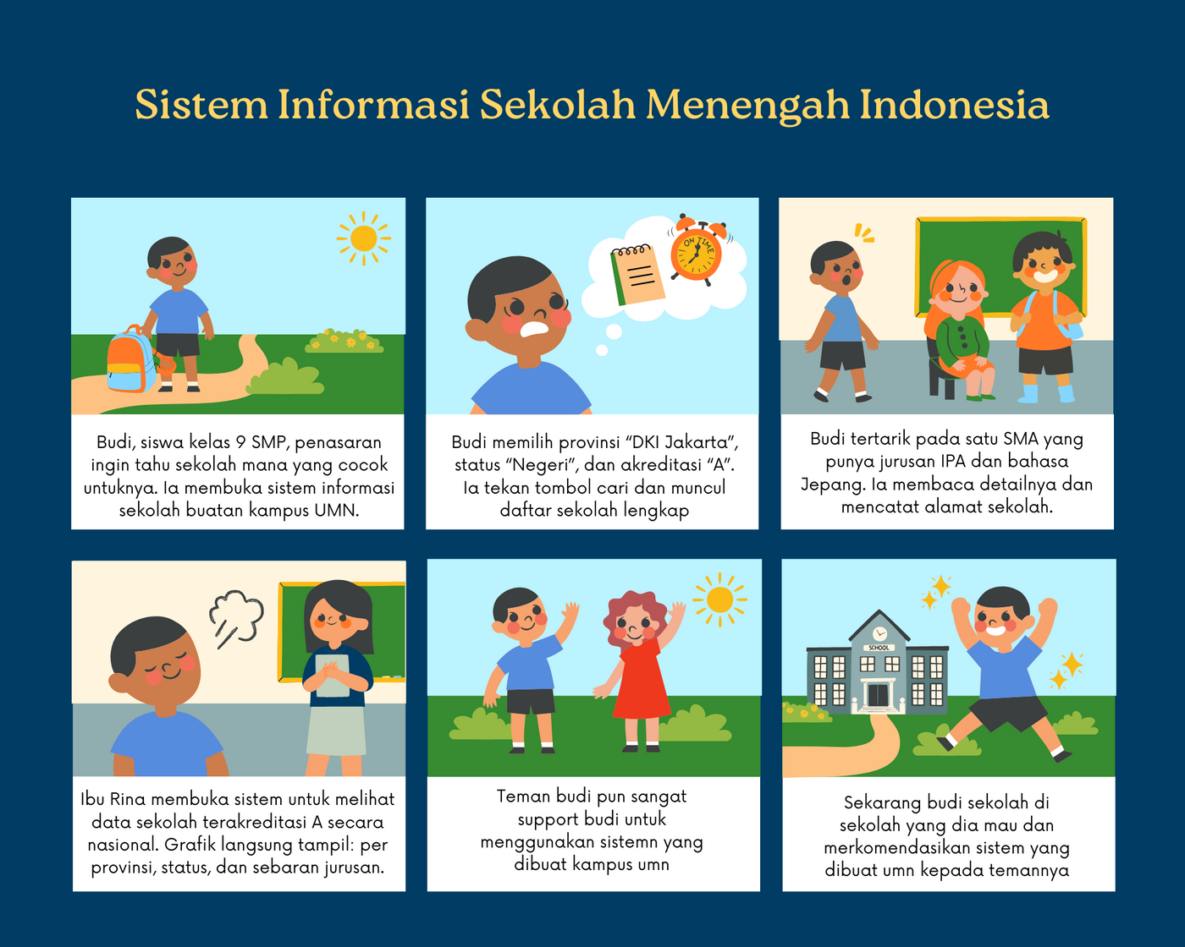
Storyboard

Slide 8
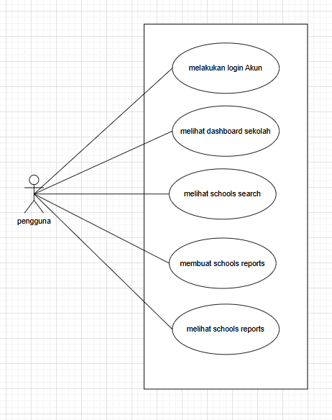
Use Case

Slide 9
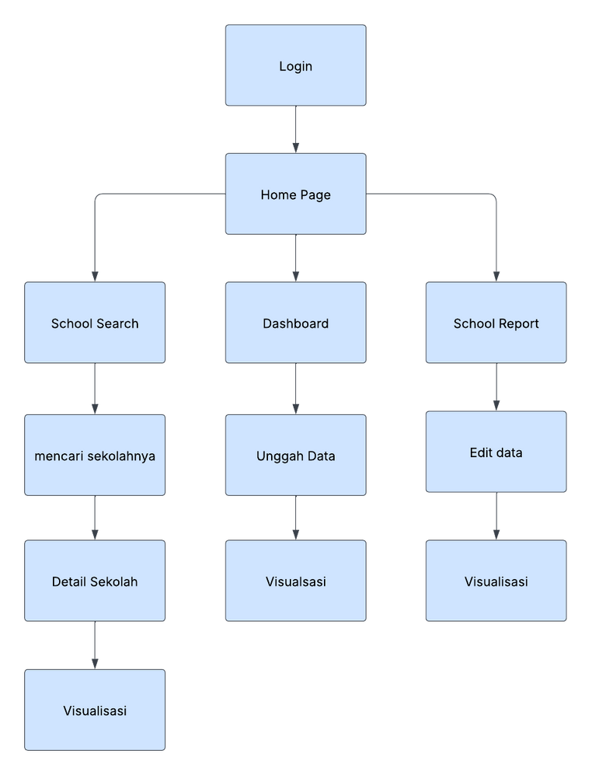
Site diagram

Slide 10
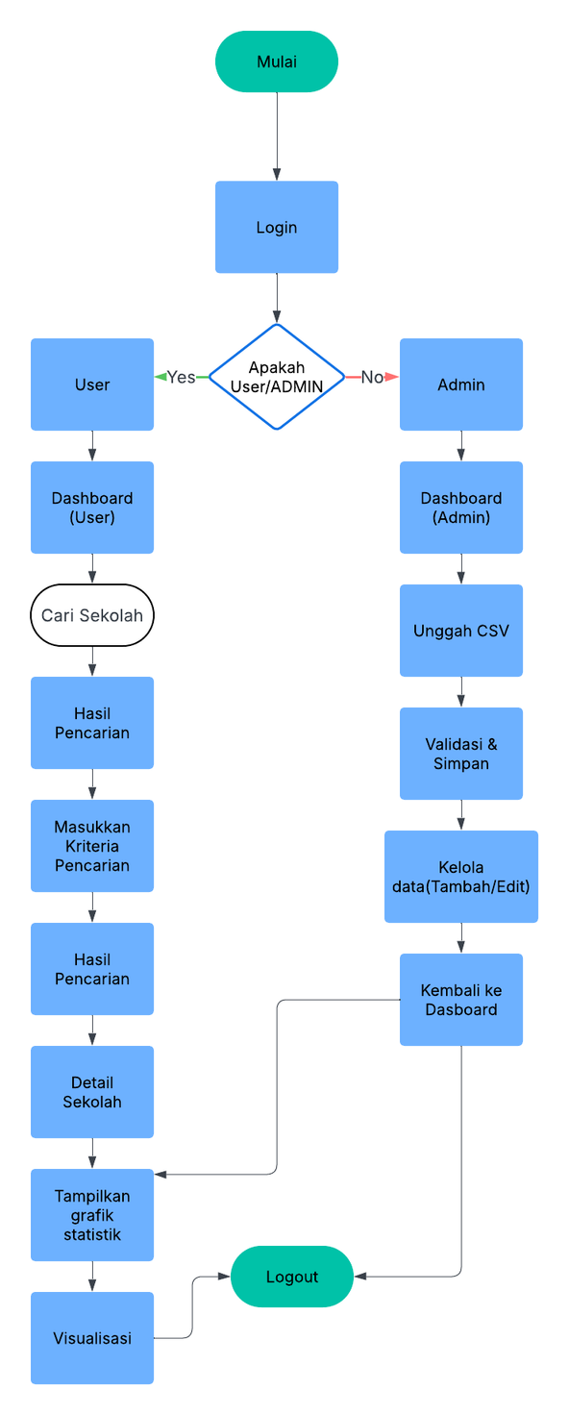
Flowchart

Slide 11
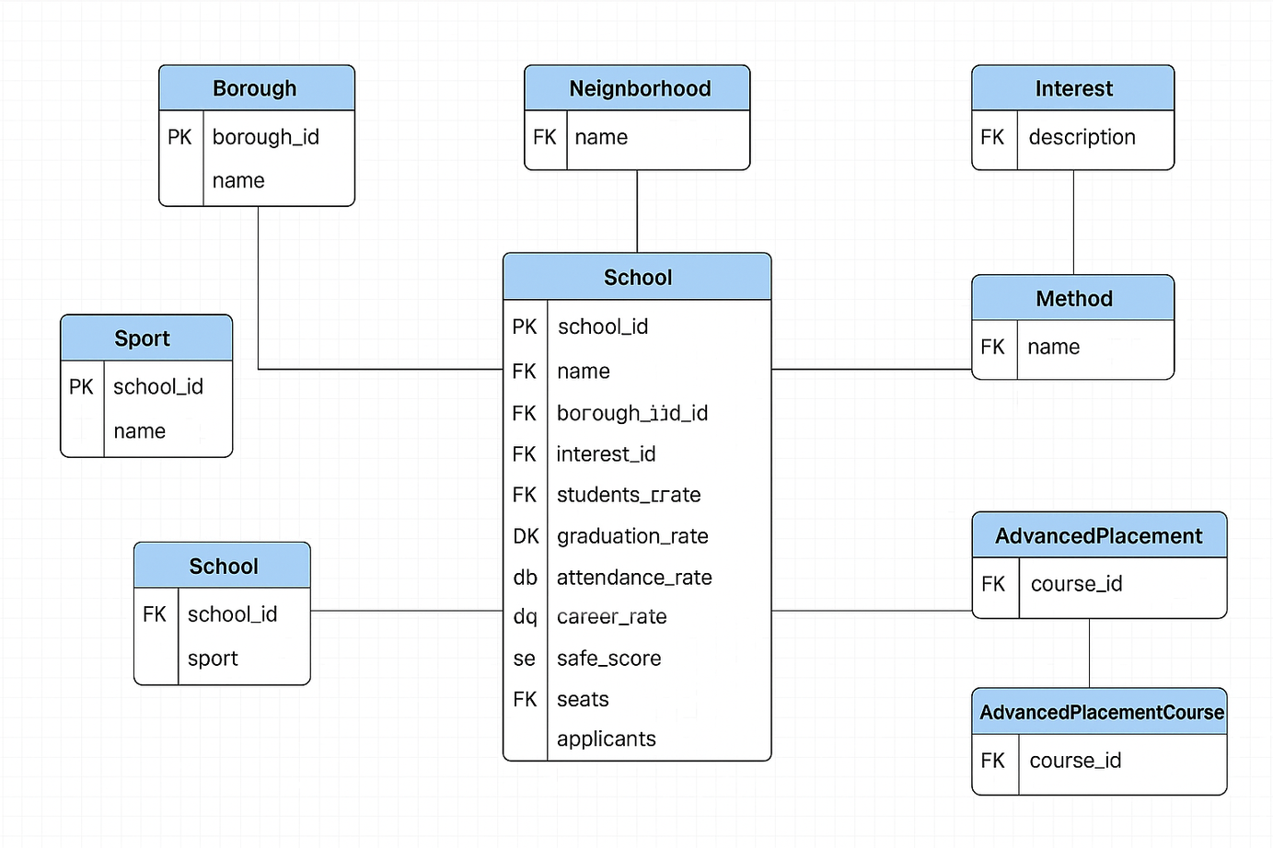
ERD
8 entitas utama
1. School
2. Borough
3. Neighborhood
4. Interest
5. Method
6. Language
7. Sport
8. AdvancedPlacementCourse

Slide 12
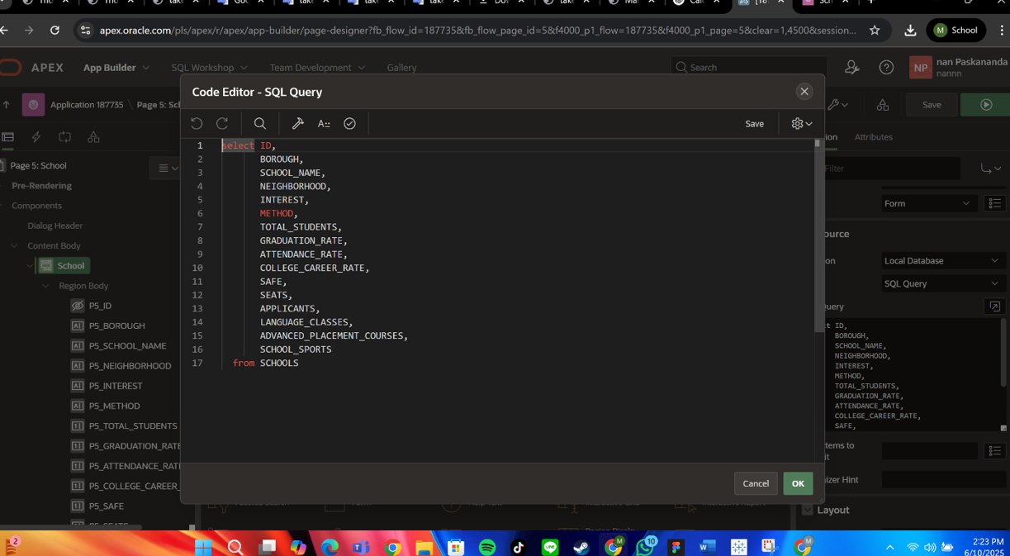
data source

Slide 13
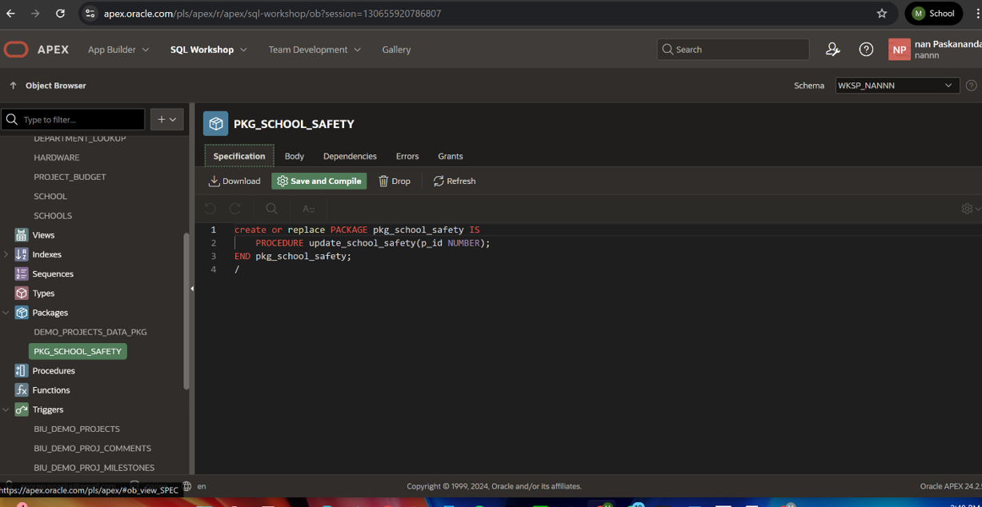
package specification

Slide 14
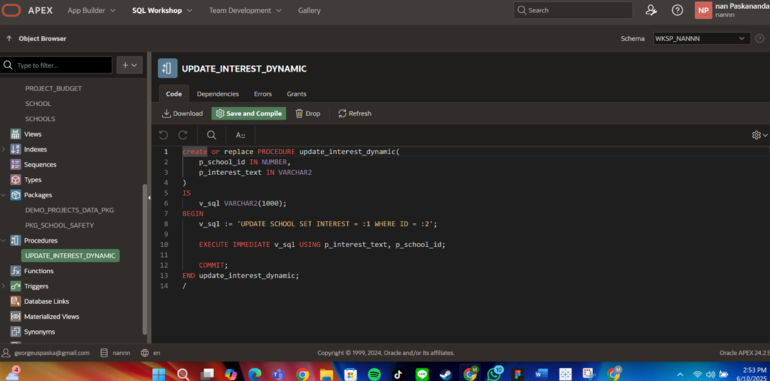
prosedur bernama update_interest_dynamic

Slide 15
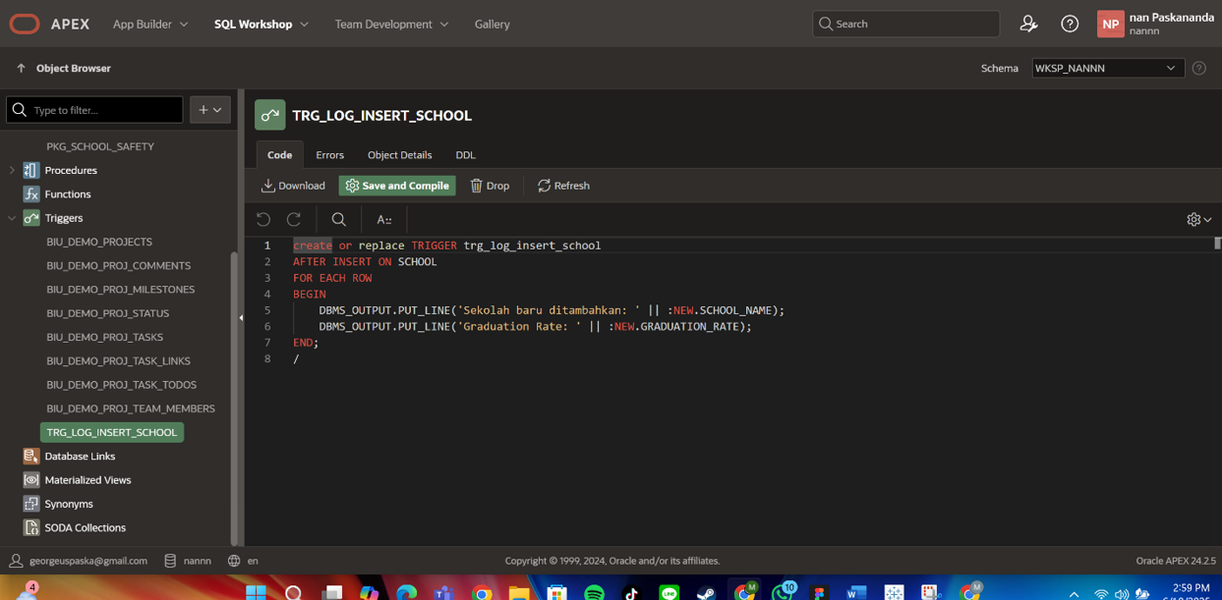
row trigger

Slide 16
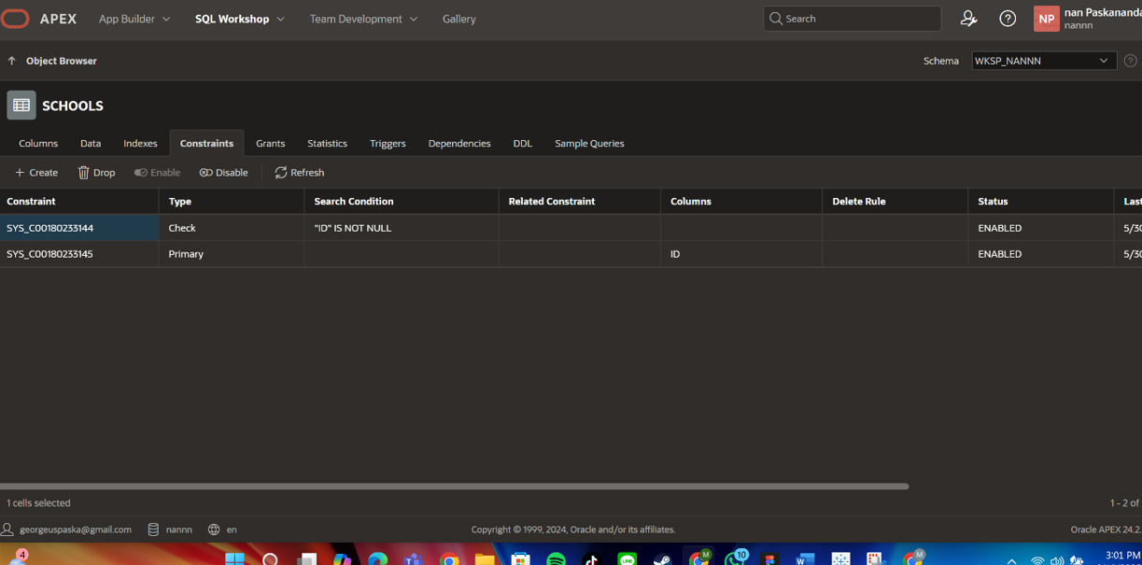
Check Constraint dan Primary Key Constraint.

Slide 17
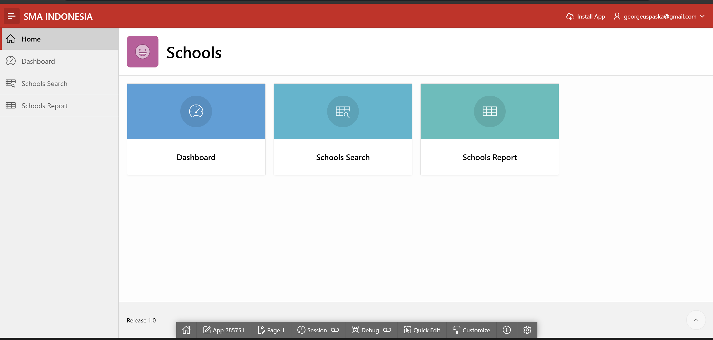
Home Page

Slide 18
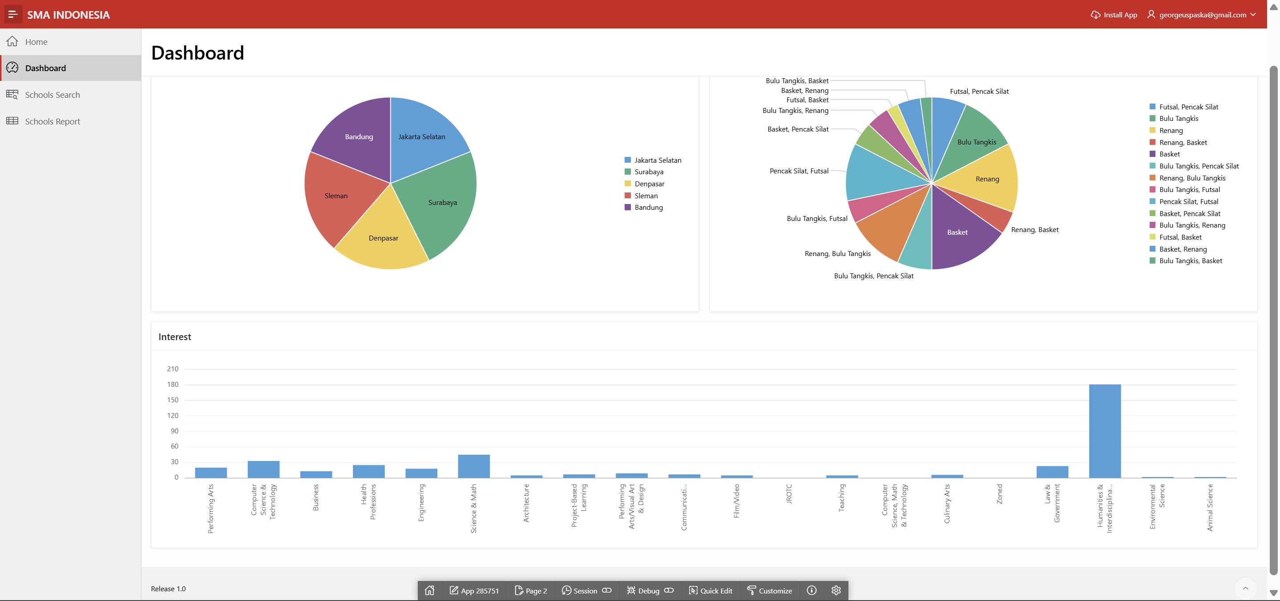
Dashboard

Slide 19
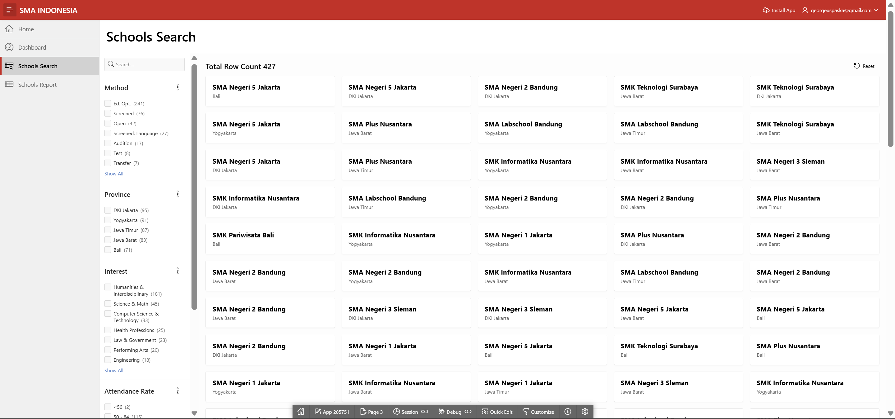
Search

Slide 20
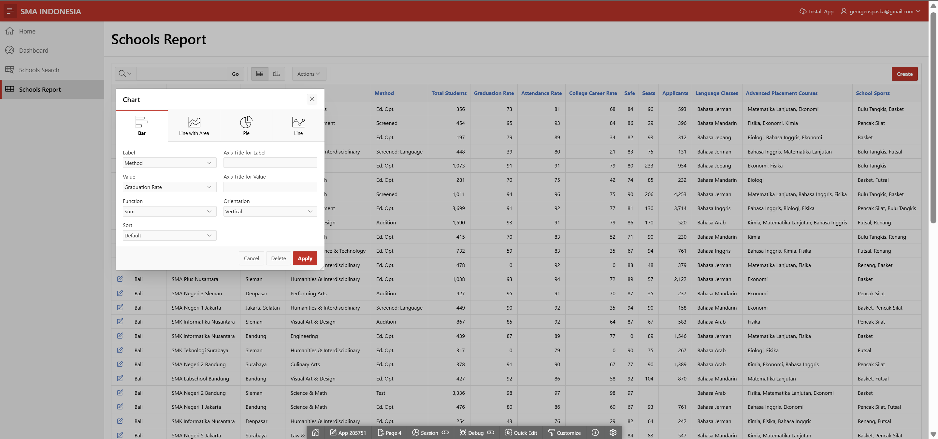
School Report

Slide 21
Thank you very much!

